Slide 1


Электронные компоненты спутниковой связи
Лекция 13
Преподаватель: Хабай Анар, доктор PhD, ассоцированный профессор Кафедры «Электроники, телекоммуникации и космических технологии»
ai.khabay@satbayev.university

Slide 2
Содержание
Цель лекции: изучить Глобальную навигационную спутниковую систему (GNSS).
Идея 1 – Основные достоинства и преимущества;
Идея 2 – Зона видимости и обслуживания геостационарного БР;
Идея 3- Блок схема БР с преобразованием сигнала
на промежуточной частоте.

Slide 3
По завершению урока Вы будете знать:
Основные достоинства и преимущества:
Регенеративные БР.
3 Определение азимута А и угла места β для геостационарного спутника

Slide 4
Введение
Глобальная навигационная спутниковая система (GNSS)
Глобальная навигационная спутниковая система (Global Navigation Satellite System - GNSS) - это спутниковые системы (наиболее распространены GPS и ГЛОНАСС), используемые для определения местоположения в любой точке земной поверхности с применением специальных навигационных или геодезических приемников. GNSS-технология нашла широкое применение в геодезии, городском и земельном кадастре, при инвентаризации земель, строительстве инженерных сооружений, в геологии и т.д.
Основные достоинства и преимущества:
Не требуется прямой видимости между пунктами.
Благодаря автоматизации измерений сведены к минимуму ошибки наблюдателей.
Позволяет круглосуточно при любых погодных условиях определять координаты объектов в любой точке Земного шара.
Точность GNSS-определений мало зависит от погодных условий (дождя, снега, высокой или низкой температуры, а также влажности).
GNSS позволяет значительно сократить сроки проведения работ по сравнению с традиционными методами.
GNSS-результаты представляются в цифровом виде и могут быть легко экспортированы в картографические или географические информационные системы (ГИС).

Slide 5
Геодезический GPS-приёмник — радиоприёмное устройство для определения географических координат текущего местоположения антенны приёмника, на основе данных о временных задержках прихода радиосигналов.
Современный геодезический GPS-приемник состоит из трех основных элементов:
Приемник – основное устройство, которое получает информацию от спутников, обрабатывает ее, а также производит запись в память или на внешнее устройство;
Антенна – принимающий элемент
Контроллер – устройство, позволяющее управлять работой приемника.

Slide 6
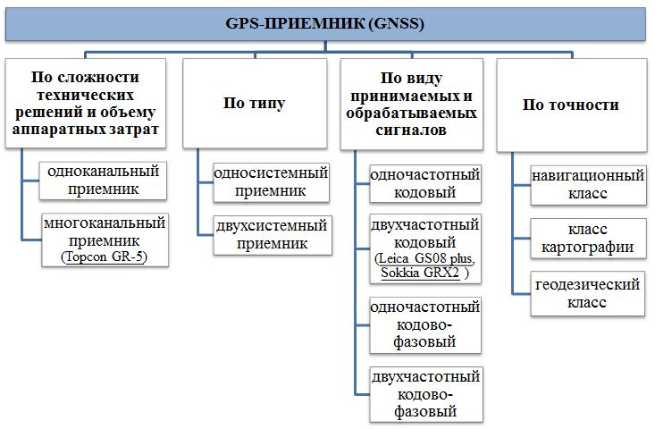

Slide 7
По сложности технических решений и объему аппаратных затрат спутниковые приемники разделяют на:
Одноканальный - позволяет в каждый текущий момент времени ведут прием и обработку радиосигнала только одного спутника;
Многоканальный - позволяет одновременно принимать и обрабатывать сигналы нескольких спутников.
В настоящее время в основном выпускаются многоканальные приемники.
Кроме того, приемники можно разделить на два типа:
Односистемный - принимающий сигналы GPS
Двухсистемный - принимающий сигналы ГЛОНАСС и GPS.
Типы и группы геодезических спутниковых приемников:

Slide 8
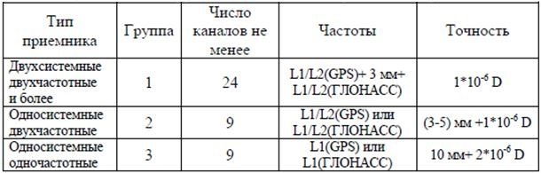

Slide 9
В зависимости от вида принимаемых и обрабатываемых сигналов приемники делятся на:
Одночастотный, кодовый;
Двухчастотный, кодовый;
Одночастотный кодово-фазовый;
Двухчастотный кодово-фазовый.
Кодовые приемники (handheld) предназначены для определения трехмерного положения точки, скорости и направления движения. Они позволяют определять плановое положение точки, как правило, с точностью до единиц м, а высотное положение определяется с точностью порядка 10 м. (Двухчастотные кодовые приемники обеспечивают субметровую точность). Для повышения точности высотных измерений в них встраивают баровысотомер. Эти приемники удобны при выполнении полевых географических и геологических работ, так как на экране можно отобразить карту маршрута, определять свое местоположение, расстояние, направление и время прибытия к цели. Полученные результаты могут накапливаться и храниться в памяти прибора, а затем вводиться в компьютер для дальнейшей обработки. Эти приемники имеют малые габариты и массу, работают в широком диапазоне температур и малоэнергоемки.

Slide 10
По точности спутниковые приемники делятся на три класса:
Навигационный класс – точность определения координат 150-200 м,
Класс картографии и гис – 1-5 м,
Геодезический класс – до 1 см (1-3 см в кинематическом режиме, до 1 см при статических измерениях).
Все геодезические измерения выполняют с использованием минимум двух приемников.

Slide 11
Список литературы
Основная литература
1. Сомов А.М. Спутниковые системы связи.-М.: «Горячая линия-Телеком», 2012
2. Расчет линий спутниковой связи - Основные понятия и формулы /Под
ред. С.Елеферов.:- Дубна: МСЭ, 2006.
3. Бей Н.С. Антенны систем спутниковой связи и навигации. -М.: Рудо-мино, 2010.
4. Поваляев А.А. Глобальные спутниковые системы синхронизации и управления движением в околоземном пространстве. -М.: Вузовская книга, 2012.
5. Калмыков В.В. Системы сотовой и спутниковой радиосвязи.-М.:
«Рудомино»,2010.
6. Методы спутникового и наземного позиционирования. Перспективы
развития технологий обработки сигналов /Под ред. Д.Дардари .- М: Техносфера, 2012.
7. Кислицын А.С. Корпоротивные спутниковые информационные сети на основе VSAT-технологий. Методология построения. -М.: «Радиотехника»,
2007.
8. Машбиц Л.М. Компьютерная картография и зоны спутниковой связи.-М.: Радио и связь, 2009. -256 с.

Slide 12
Спасибо за внимание!

